Slide 1
Sítios Web
2. Informações sobre as conversões e os seus grupos-alvo

Slide 2
Objetivos de aprendizagem
Pré-requisito para o estudante: Recomenda-se a aquisição de conhecimentos básicos de marketing.
O aluno é capaz de
Identificar os diferentes tipos de conversões na Web
Compreender o papel do sítio Web no percurso de um cliente
Compreender o papel da usabilidade no apoio ao cliente para alcançar a conversão
Elaborar os grupos-alvo de um sítio Web, descrevendo as personas e a segmentação

Slide 3
Tópicos
O papel dos sítios Web no percurso do cliente
Definição de conversões
Conversão e experiência do cliente
Conhecimentos sobre os seus clientes
Segmentação de clientes e persona do comprador

Slide 4
O papel dos sítios Web no percurso do cliente

Slide 5
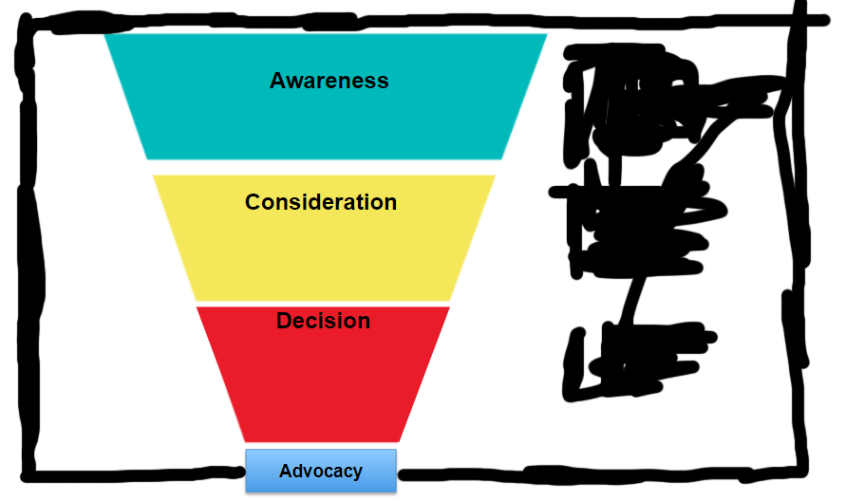
Jornada do comprador (=Jornada do cliente)
= Processo pelo qual os compradores passam para tomar conhecimento, considerar e decidir comprar um novo produto ou serviço.
Para mais informações: https://www.crazyegg.com/blog/guides/buyers-journey/
Fonte gráfica: https://insights.newscred.com/
Notes:
Preste atenção a diferentes tipos de conteúdo em diferentes fases do percurso:
Consciencialização: O potencial cliente toma consciência do problema que precisa de resolver.
Consideração: O potencial cliente sabe qual é o problema - agora está à procura de uma solução.
Decisão: O potencial cliente está à procura do melhor produto/serviço, com o melhor negócio.
Defesa: os clientes tornam-se defensores ou promotores de uma marca ou produto. Durante esta fase, os clientes já efectuaram uma compra e tiveram uma experiência positiva com a marca.

Slide 6
O sítio Web está envolvido em cada etapa do percurso do cliente
Consciencialização:
Os sítios Web ajudam a criar notoriedade, fornecendo conteúdos relevantes e interessantes que atraem potenciais clientes.
Apresentam a empresa, os seus produtos ou serviços e estabelecem uma ligação inicial.
Consideração:
Na fase de consideração, os sítios Web fornecem informações pormenorizadas sobre as ofertas, as características, os benefícios e as propostas de venda exclusivas da empresa.
Apresentam testemunhos, análises, estudos de casos e comparações para ajudar os clientes a tomar decisões informadas.
Conversão:
Os sítios Web desempenham um papel vital na conversão de potenciais clientes em clientes.
Fornecem chamadas à ação (CTA) claras que levam os visitantes a tomar as acções desejadas, como fazer uma compra, preencher um formulário, subscrever uma newsletter ou pedir uma demonstração.
Envolvimento e criação de relações:
Os sítios Web facilitam o envolvimento contínuo com os clientes.
Fornecem conteúdos valiosos, artigos de blogues, recursos e funcionalidades interactivas para manter os clientes envolvidos e construir uma relação ao longo do tempo.
Por exemplo, recomendações personalizadas, programas de fidelização ou portais de clientes.
Apoio e retenção:
Os sítios Web também funcionam como um canal de apoio, oferecendo FAQ, bases de dados de conhecimento, chatbots ou formulários de contacto para os clientes procurarem assistência.
Proporcionam uma experiência perfeita aos clientes existentes, permitindo-lhes aceder a informações sobre a conta, acompanhar encomendas ou procurar ajuda quando necessário.
Notes:
O papel dos sítios Web no percurso do cliente é crucial, uma vez que servem de plataforma central de informação e interação entre a empresa e os seus clientes. Ao proporcionar uma experiência de sítio Web de fácil utilização, informativa e cativante em cada fase do percurso do cliente, as empresas podem orientar eficazmente os clientes para a conversão e promover relações a longo prazo. ( Saiba mais sobre o percurso do cliente/funil de vendas no Módulo 3. Marketing de conteúdos e redes sociais!)

Slide 7
O principal objetivo de um website
É efetuar CONVERSÃO
Cada página Web DEVE ter um objetivo
Se algumas das suas páginas Web não tiverem um objetivo - ELIMINE-as

Slide 8
Definição de conversões
Notes:
Antes de continuarmos a explicar como pode ajudar o cliente a atingir a conversão, é importante compreender o que é a conversão.

Slide 9
O que é a conversão de um website?
A conversão de um sítio Web ocorre quando um utilizador conclui uma ação desejada no seu sítio Web, por exemplo
  efetuar uma compra
  preencher um formulário de contacto.
Todos os sítios Web comerciais são criados para gerar conversões.
Micro-conversões
  Uma micro-conversão ocorre quando é dado um passo em direção ao seu objetivo final, como subscrever uma newsletter, descarregar um e-book ou ver um vídeo de um produto.
  As micro-conversões são eventos que ocorrem antes de uma macro-conversão.
Macro-conversões
  Uma macroconversão ocorre quando o seu objetivo final é alcançado, como uma venda, um novo assinante pago ou um formulário de contacto preenchido.

Slide 10

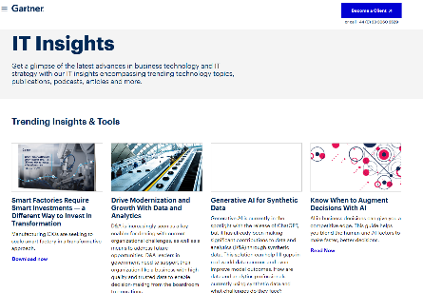
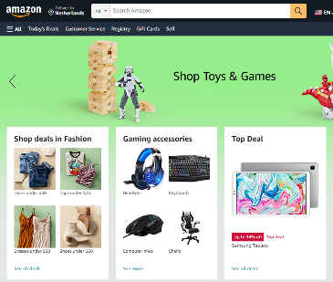
Conversões possíveis
Interação:
Fazer um teste
Visitar a página de contactos
Tempo no sítio Web
Ver vídeo
Leads:
Descarregar documento técnico
Resultados do correio eletrónico
Pedido de cotação
Assinar a petição
Vendas:
Comprar
Assinatura
Inscrever-se
Registar curso
Notes:
Aqui pode ver todas as formas de conversão divididas em três categorias
Veja as imagens dos sítios Web à sua volta
Qual é a(s) conversão(ões) aqui?
Qual é o objetivo final desta empresa/organização? E porque é que pensa assim?
O que é que o sítio Web tem para atingir esta conversão?

Slide 11
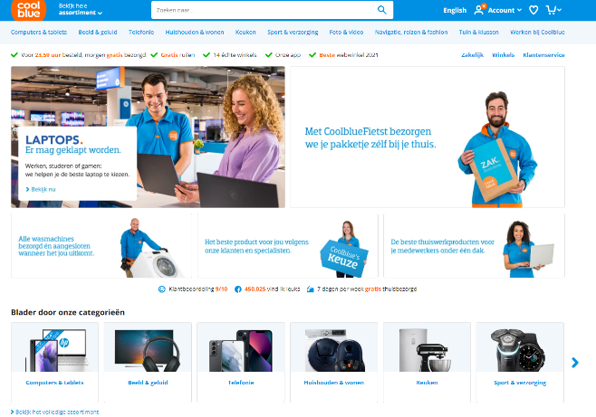

Tarefa: website
Quais são as conversões neste sítio Web?
Discuta com o seu grupo
Escreva-os.
10 minutos
Notes:
Instrução para professores.
Escolha um sítio Web/loja virtual popular no seu país
Peça aos alunos para encontrarem as diferentes conversões que podem identificar no sítio Web
Pergunte a cada grupo quais as conversões que encontraram.

Slide 12
Conversões e experiência do cliente
Notes:
Antes de continuarmos a explicar como pode ajudar o cliente a atingir a conversão, é importante compreender o que é a conversão.

Slide 13

A importância da experiência do cliente
Não é apenas a conversão que é importante.
Para ser eficaz, o cliente deve ter uma experiência positiva ao visitar um sítio Web.
A experiência do cliente é a soma do que um cliente experimenta durante a interação com uma organização e o sentimento que essa experiência evoca.
Quanto mais agradável for a experiência, maior será o efeito na conversão e na experiência do cliente.

Slide 14
Usabilidade do sítio Web para uma conceção do seu sítio Web centrada no utilizador

Slide 15
Usabilidade do website
Definição de Usabilidade:
Um objeto é utilizável se uma pessoa com capacidades médias (ou mesmo abaixo da média) conseguir descobrir como utilizá-lo para o fim a que se destina, sem que isso lhe dê mais trabalho do que vale a pena
Usabilidade do sítio Web:
A experiência global que um utilizador tem ao interagir com um sítio Web, especialmente em termos de facilidade ou prazer de utilização

Slide 16
Usabilidade do website: onde procurar
Fácil de utilizar
Navegação por migalhas de pão
Botões de navegação no topo
Botões de chamada para ação e botões à direita
Barra de pesquisa
Multilingue
Aparência
Texto clicável indicado com cor ou sublinhado
Vídeo
O telemóvel em primeiro lugar
Estrutura do sítio e navegação
Confiança
Comentários e feedback
Nome do domínio
Autoridade
Conteúdo atualizado
Notes:
Uma visão geral com algumas das opções/elementos que pode considerar utilizar para melhorar a usabilidade do seu sítio Web
A autoridade pode ser obtida quando outros sítios Web fazem referência ao seu sítio Web

Slide 17
Conheça o seu cliente:
Personas e segmentações

Slide 18

Quem é o seu alvo?
Notes:
Sim, a Internet pode chegar a "toda a gente" no mundo, mas não se consegue ver claramente quem é "toda a gente".

Slide 19
Persona do comprador
Uma buyer persona é uma representação fictícia do seu cliente ideal com base em estudos de mercado e dados reais sobre os seus clientes atuais.
Os dados, os conhecimentos e os resultados da investigação ganham um rosto humano, associando-lhes personas.

Slide 20
Persona do comprador
Porquê utilizar personas:
Ajuda-o a compreender melhor o seu público-alvo e a adaptar as suas estratégias de marketing às suas necessidades, comportamentos e preferências específicas.
Despoleta a empatia para que um sítio Web seja desenvolvido mais na perspetiva do utilizador.
Porque é que as personas não são suficientes:
As boas personas não são compostas a partir de uma secretária!
A análise de dados não fornece informações sobre as motivações do comportamento dos seus visitantes.
É por isso que também é importante obter informações qualitativas, por exemplo, através de inquéritos e entrevistas.

Slide 21
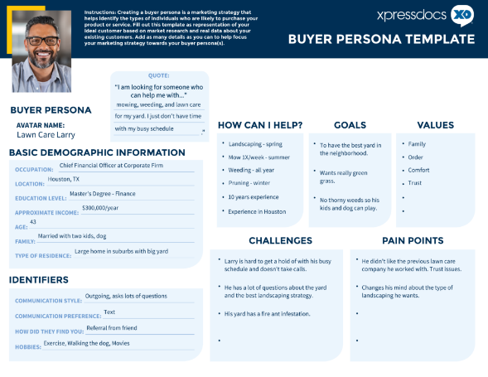
Exemplo de persona do comprador
Um Buyer Persona fornece frequentemente as seguintes informações:
Nome e fotografia
Dados demográficos da pessoa
Interesses
Canais utilizados
Necessidades / Ganhos
Frustrações / dores
Soluções actuais utilizadas
Fonte; https://www.xpressdocs.com/s/blog/whats-a-buyer-persona/

Slide 22
Segmentação de clientes
Cada cliente é único.
Ao agrupar os clientes em diferentes grupos/segmentos, podemos dividir o grupo-alvo e utilizar uma persona diferente para cada segmento
Os clientes de um segmento têm necessidades, problemas, atitudes ou outras questões comuns.
Estas necessidades obrigam a apresentar ofertas diferentes.
Com base nisto, é possível diferenciar por segmento em:
Ofertas de produtos
Proposta de valor
Comunicação (canais / tom de voz / ...)
Defina sempre segmentos de clientes e utilize-os na análise

Slide 23
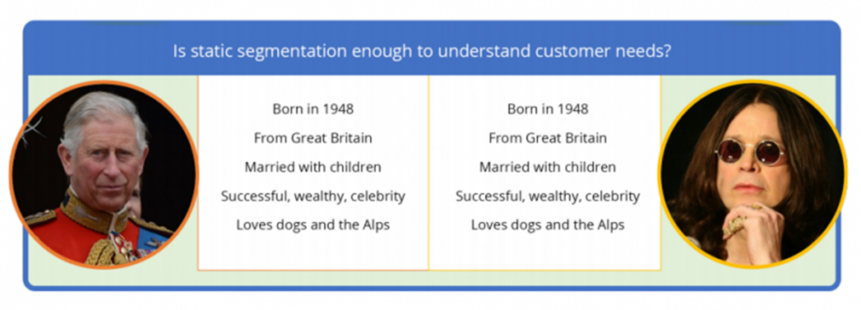
Segmentação de clientes
Um Buyer Persona ajuda-o a ter empatia com o cliente.
E isto, por sua vez, ajuda-o a fazer uma melhor segmentação dos clientes... Por vezes, duas pessoas não são parecidas por fora, mas podem cair na mesma segmentação.
Pense, por exemplo, nos alimentos exclusivos para cães.

Slide 24
Como utilizar a segmentação na conceção de um website
Identificar as principais características:
Comece por definir os principais dados demográficos, interesses, objetivos, desafios e pontos problemáticos do seu público-alvo.
Conceção da experiência do utilizador (UX):
Utilize personas de compradores para informar a conceção e o layout do seu sítio Web.
Considere factores como o fluxo do utilizador, a navegação e a organização do conteúdo para garantir uma experiência perfeita e intuitiva para o seu público-alvo.
Criação de conteúdos:
Desenvolva conteúdos que se identifiquem com as suas buyer personas. Compreenda as suas necessidades, questões e motivações e crie conteúdos relevantes e cativantes que abordem os seus problemas e ofereçam soluções.
Notes:
Na conceção de sítios Web, as buyer personas podem ser utilizadas para criar um sítio Web mais centrado no utilizador e eficaz. Ao incorporar as buyer personas no seu processo de conceção de sítios Web, pode criar um sítio Web que se adeqúe ao seu público-alvo, melhore a experiência do utilizador e, em última análise, gere mais conversões e crescimento do negócio.

Slide 25
Como utilizar a segmentação na conceção de um website
Adaptar a mensagem e o tom de voz:
Utilize a linguagem, o tom de voz e as mensagens que se alinham com as suas buyer personas.
Fale dos seus interesses, preocupações e aspirações para estabelecer uma ligação e criar confiança.
Personalização e customização:
Utilize as personas dos compradores para oferecer experiências personalizadas no seu sítio Web.
Isto pode incluir recomendações personalizadas, ofertas direcionadas ou páginas de destino personalizadas com base em buyer personas específicas.
Testar e repetir:
Monitorize e analise continuamente o comportamento e o feedback dos utilizadores para aperfeiçoar a conceção e o conteúdo do seu sítio Web com base nas informações obtidas a partir das suas buyer personas.
Actualize e otimize regularmente o seu sítio Web para satisfazer as necessidades em constante evolução do seu público-alvo.

Slide 26




Exemplo: a utilização da segmentação na conceção da
navegação
De quem é o problema que está a resolver?
Estudante de pós-graduação:
"Estou à procura de emprego"
Utilizador profissional:
"Preciso de equipamento novo"
Cliente:
"Tenho um problema com a minha compra
Novo cliente:
"Quero saber mais sobre um produto específico"

Slide 27
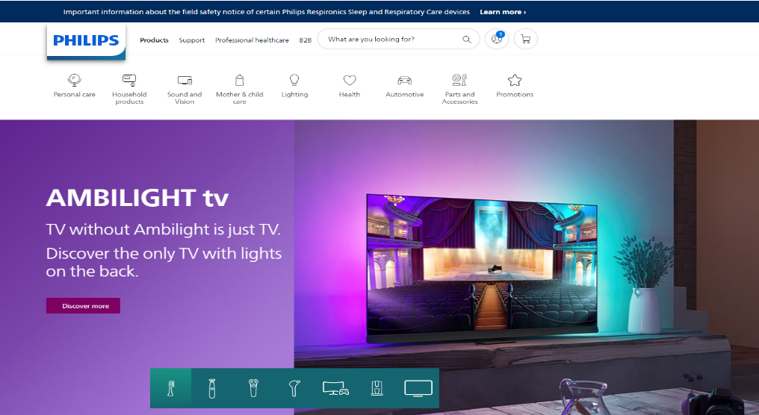
Utilizar a estrutura do menu para responder a diferentes pessoas/necessidades
Novo cliente
Cliente
Profissional
Estudante de pós-graduação ?
Notes:
E o estudante licenciado? ver folha seguinte

Slide 28
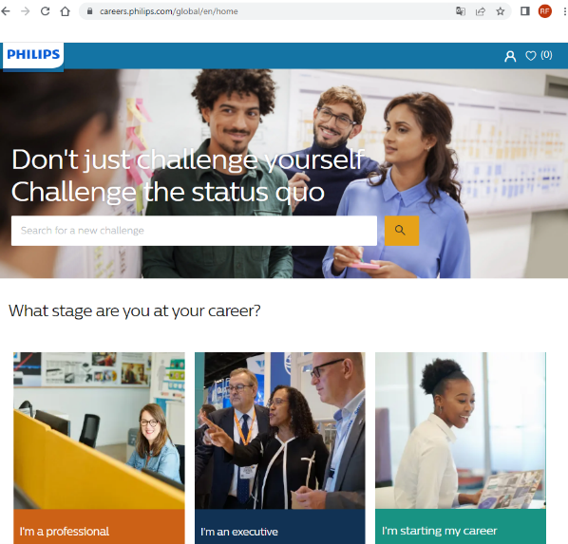
Ou utilizar a subestruturas para responder a diferentes pessoas/necessidades
Por exemplo, o estudante licenciado

Slide 29
Tarefa 2
Continuar com o trabalho da aula 1 (sítio Web próprio)
Avalie o powerpoint do seu sítio Web:
Os objetivos do sítio são claros?
As conversões são claras?
Que elementos que contribuem para a usabilidade de um sítio Web são utilizados? (ver slide nº 16)
Ainda gostas do site?

Slide 30
Tarefa 3
Continuar com a tarefa da aula 1
Definir as segmentações de clientes
Conceber pelo menos duas personas de compradores
(procure na Internet um modelo que lhe agrade)

Slide 31
O material DEMS tem como objetivo melhorar as competências de marketing digital no ensino superior, respondendo às necessidades das empresas e organizações. É disponibilizado acesso a um vasto conjunto de diapositivos com atividades e trabalhos em sala de aula, bem como a instruções de utilização detalhadas para o professor. É livre de utilizar parte ou a totalidade do material disponível.
O material inclui conteúdos e números retirados da Internet, pelo que está sujeito a alterações. As fontes foram anunciadas de acordo com as regras de utilização livre. O material na sua totalidade pode ser visualizado e descarregado a partir de www.dems.pro. Todo o material é produzido para utilização livre e cofinanciado pelo programa Erasmus +.

